Slide 1


Slide 2


Slide 3


Slide 4


Slide 5
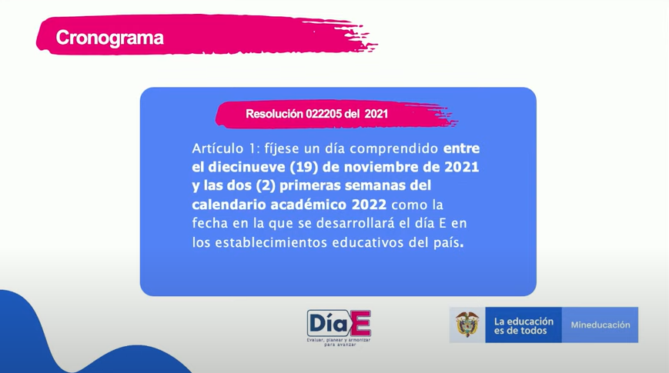

Slide 6


Slide 7


Slide 8
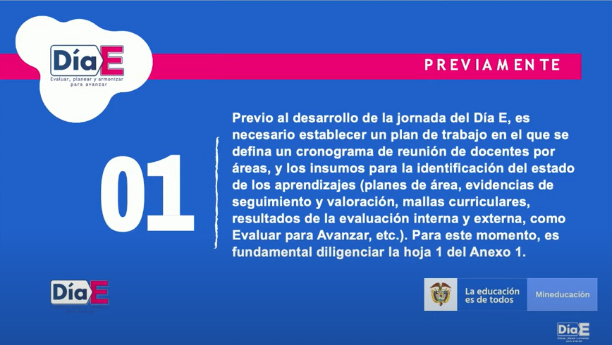

Slide 9
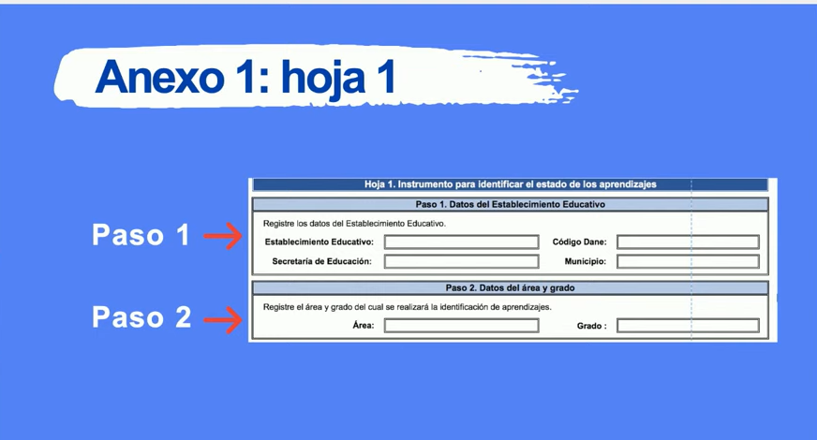

Slide 10
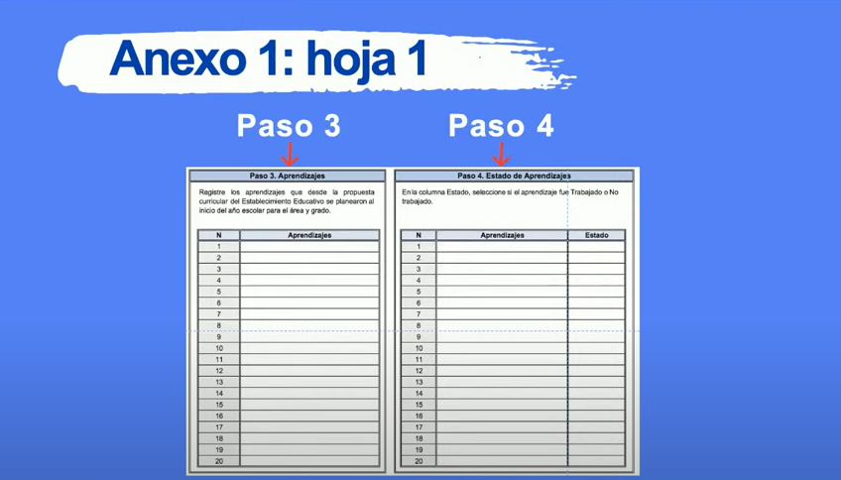

Slide 11
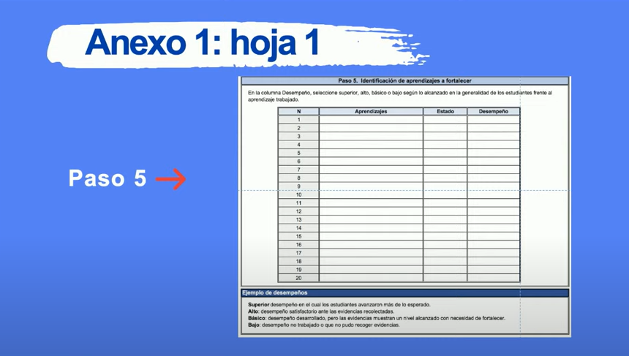

Slide 12

Los Rectores que puedan ingresen a los siguientes enlaces: Facebook: https://fb.me/e/2e96gkYxF Youtube: https://youtu.be/wjnAbiHg73w

Slide 13


Slide 14

PREGUNTAS ORIENTADORAS

Slide 15


Slide 16
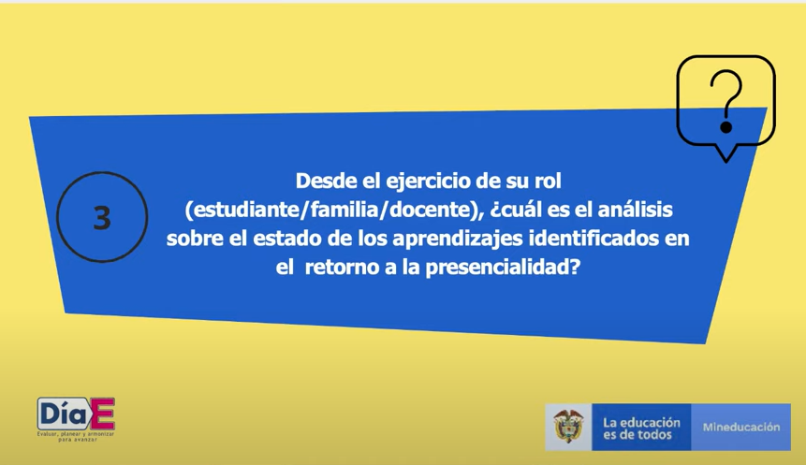

Slide 17


Slide 18


Slide 19


Slide 20


Slide 21
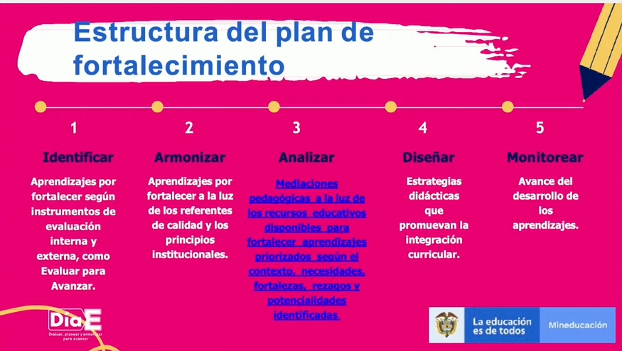

Slide 22


Slide 23
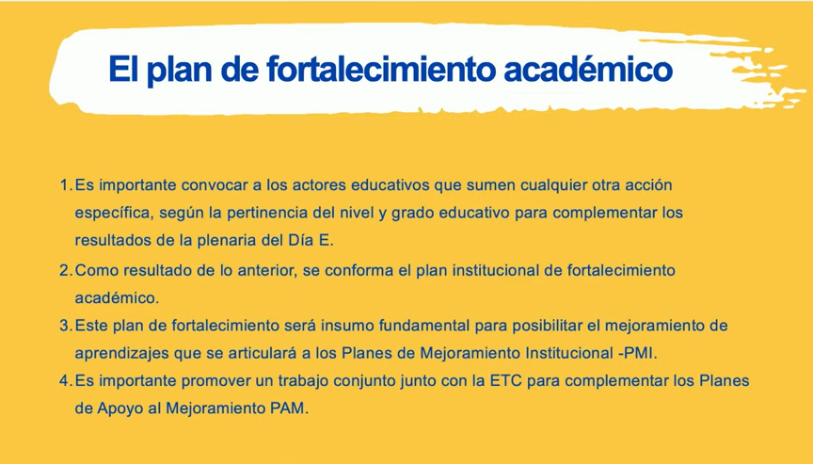

Slide 24
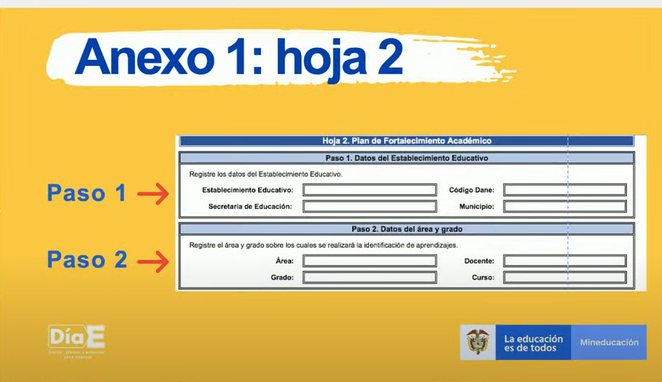

Slide 25
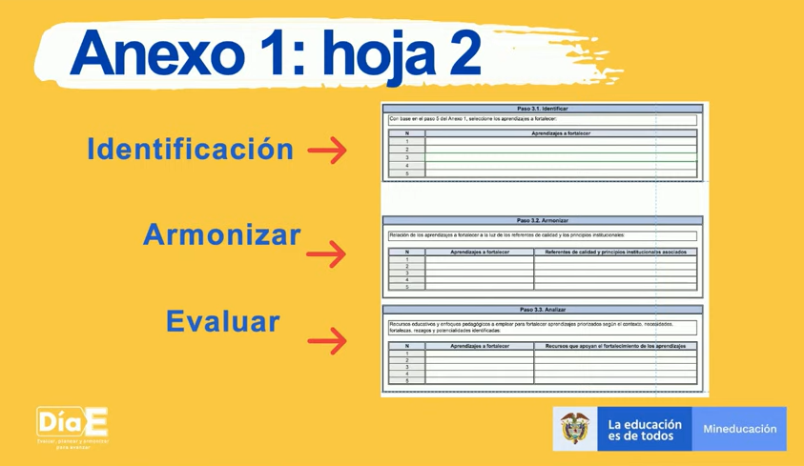

Slide 26
